Slide 1
Bank Renege
2013-11351 서동연

Slide 2
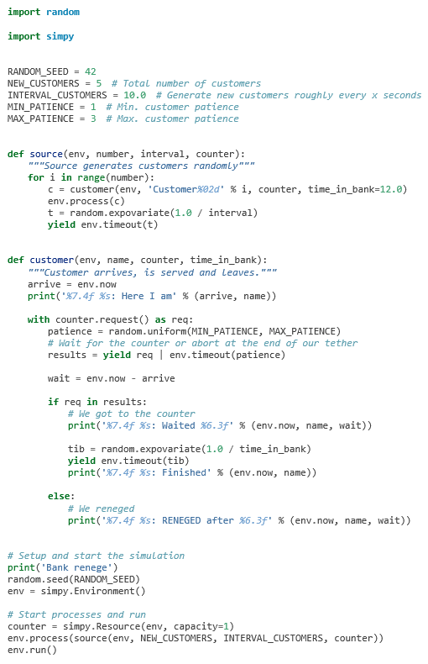
변수 값 설정 입력값
함수 정의
실행순서
실행

Slide 3

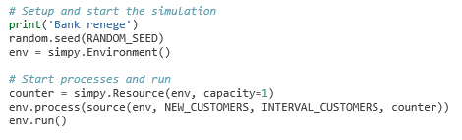
변수 값 설정
난수 seed 배정
손님 수
손님 도착 간격 평균
손님이 기다리는 시간 최대,최소
실행
난수 생성
simpy.Environment 로 env라는 class 생성
위에서 생성한 env로 resource 만들어 process실행
Source 함수로 bank renege를 모델링
프로그램 실행

Slide 4
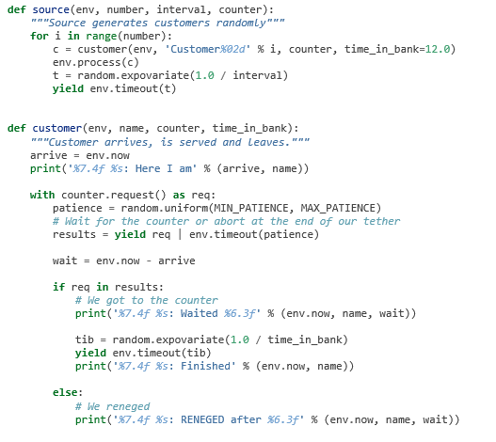
함수 정의
Source 함수로 랜덤하게 손님이 오도록 손님 생성
Customer 함수로 각 손님의 대기시간, 업무시간 을 결정
대기하다 renege 할 것인지를 결정

Slide 5
함수 정의
주어진 numer의 수만큼 손님 생성
각 customer의 상태 결정
Interval을 평균으로 하여 난수 생성
t의 시간만큼 delay 후 실행
Yield라는 함수는 값을 모두 return하고 함수로 돌아가게 해준다.
손님 도착시간을 출력
Counter의 빈 공간을 req로 한다
대기 시간 최대 최소 사이에서 난수 생성
대기시간 동안 기다릴 때 다른 함수는 돌아갈 수 있게
즉, yield로 시간 순서대로 출력될 수 있게 해준다.
현재시간과 도착시간의 차이로 기다린 시간 저장
대기 시간 안에 빈자리가 남으면 업무 시작
위와 마찬가지로 yield 함수를 이용하여 시간 순서대로 출력될 수 있게 한다.
대기 시간 안에 빈자리가 남지 않으면 renege

Slide 6
Delay 즉 interval time만큼 지난뒤에 다음 손님이 입장한다.
Time in bank만큼 기다렸다가 끝남을 출력
그 외에도 바깥은 함수는 별개로 돌아간다.

Slide 7
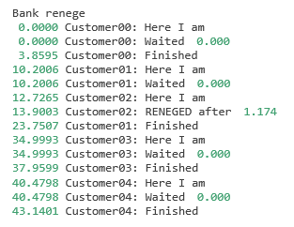
결과

